Slide 1
Формулярный анализ доношения (XVIII-XIX вв.)
Контрольная точка по предмету
“История документа: информационная среда социума”
Безукладникова В., ИСТ-2022-1 НМ

Slide 2
Происхождение термина
Глагол “доносити”, XVII век;
“Словарь русского языка XVIII века”:
1) “действ. по гл. донести – доносить, сообщение, объявление”;
2) “официальное донесение, доклад; прошение в официальную инстанцию”; 3) “донос”.
“Доношение”, “донесение” и “докладная” происходят от сходных по смыслу глаголов “доносить”, “докладывать”.
Толковый словарь Даля:
Доношение (или донесенье) – это рапорт начальству; уведомление начальства о чем-либо в словесной или письменной форме.

Slide 3
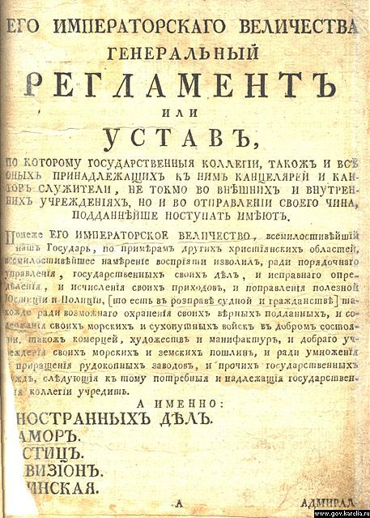
Определение доношения в документах
Неоднозначная трактовка в документах XVIII в.
Генеральный регламент от 28 февраля 1720 года:
“сообщение, доклад”,
“служебное сообщение отчетного характера”,
“прошение, связанное со служебными обстоятельствами”.
Связь с другими документами XVIII в.:
Доношения и челобитные (сходны по формуляру, но первые связаны с государственными интересами и рассматриваются быстрее, чем вторые – они затрагивают интересы частных лиц).
Доношения и рапорты (доношения могли помимо сообщения содержать просьбу и подаваться не военными).
Доношения и прошения (эти документы считают просительными).

Slide 4
Более современные трактовки
“Краткий словарь видов и разновидностей документов”, ВНИИДАД, 1974:
“донесение” – “сообщение по служебным вопросам, направляемое должностным лицом вышестоящему по должности лицу или учреждению”.
“Словарь видов и разновидностей современной управленческой документации”, ВНИИДАД, 2014:
“докладная записка ” – “адресованная руководителю организации и содержащая информацию о событиях, фактах и др., в связи с которыми требуется принятие решения”.
Так, доношение – это уведомительно-просительный документ, сообщение от должностного нижестоящего лица или учреждения к начальству, часто о какой-либо проблеме с желанием “доносителя” решить ее.

Slide 5
Делопроизводство в XVIII-XiX вв.
Генеральный регламент от 28 февраля 1720 года.
Указ от 5 января 1723 года “О форме суда” (в нем приводился образец челобитной).
Указ Сената 1738 года утвердил форму рапортов и доношений.
“Учреждения для управления губерний” (1775 г.), устанавливающие правила переписки между учреждениями и особые документы для этого.
“Общий наказ губернаторам” (1837 г.), согласно которому они должны были работать в соответствии с “законами, уставами, Высочайшими повелениями, указами Правительствующего Сената и предписаниями Начальства”.
“Положение о порядке производства дел в губернских правлениях” (1837 г.) – документ, в котором установлены правила отчетности, ответственности учреждений, порядок взаимодействия между ними.
Доношения встраивались в систему судопроизводства. Доношение как повод для начала предварительного следствия. Один из наиболее частотных жанров судебного делопроизводства в конце XVIII века.

Slide 6
Реквизиты доношений в XVIII в.
По Назаровой В.Д.:
“адресат (в основном название учреждения) – вдоль верхнего поля; в некоторых случаях, помимо названия самого учреждения, также указывали подразделение;
автор (учреждение) указывался ниже;
название вида документа посередине;
текст (в среднем 2-3 страницы);
подпись должностного лица – сразу под текстом;
скрепа секретаря – в правом нижнем углу;
исходящий регистрационный номер – вдоль поля документа и подпись регистратора – в правом нижнем углу;
дата составления – в левом нижнем углу;
сургучная печать (встречается не везде);
дата получения и входящий регистрационный номер проставлялись на верхнем поле”;
+ решение по доношению на обороте.

Slide 7
Реквизиты доношений в XVIII в.
По Васильевой О.Ю. и Ральченко А.А.:
“(1) начальная информация – … сведения об адресате, адресанте, самоназвании документа…
(2) основная информация (мотивировочная – о причинах создания документа; констатирующая – суть дела и факты)...
(3) конечная информация.. дата и место создания документа, подпись должностного лица”.

Slide 8
Доношение из Соликамской воеводской канцелярии о неисполнении Соликамским магистратом распоряжений канцелярии. РГАДА. Ф. 439. Оп. 1. Д. 88. 1751 г. 2 л.
Автор документа – информация об учреждении, подающем доношение: Соликамская воеводская канцелярия.
Входящий регистрационный номер – №294.
Дата получения – “Подано августа 3 дня 1751 года.”.
Адресат – “В ППК <Пермскую провинциальную канцелярию> Соли Камской и канцелярии воеводского правления.”
Название вида документа посередине страницы ( “Доношение”).
Основной текст, где сообщается о не поступивших вовремя репортах и части денег, а также о другом поданом доношении в гос. камер-коллегию: “... по многим требованиям и поныне о продаже вина и водок и о сборе прибыльных вновь приложенных денгах сего 1751 году за июнь не получено месяц месных репортов да положенных на оной магистрат сборов за 1749 год не прислано же = 67 руб. 82 коп. и об оных деньгам представлено доношениями в гос. камер-коллегию в главный магистрат минувшего марта 6 числа сего ж году”.
Дата составления: “июля 29 дня 1751 года”.

Slide 9
Доношение в Селенгин’скею ратушу. НАРБ. Ф. 262. Оп. 1. Д. 6. Л. 13-13 об.
Адресат, названия учреждения: “в Селенгин’скею ратушу”.
Название вида документа посередине страницы (“Доношение”).
Автор документа – “под[ъ]ячей Дмитрей Хайдуковъ”.
Основной текст. Проблема. Он просит “указ учинить дабы мне от напрасного правежу оного штрафу вконецъ не разорица”.
В отдельную строку вынесена просьба: “Прошу Его императорского величества о семъ моем доношении решение учинить”. Затем обозначена дата – “генваря дня 1729 году”.
Последняя строка “К сему доношенйю Дмйтре’ Ха’дуковъ руку приложил”, как бы еще раз повторяет реквизит автора.

Slide 10
Доношение Соликамской канцелярiи воевотского правленiя. ГАПК. Ф. 651. Оп. 1. Д. 2. Л. 49-50.
Адресат: “Соликамской канцелярiи воевотского правленiя”.
Автор доношения: “выборного мирскими людьми деревни Харюшины, крестьянина Ивана”.
Вид документа посередине (“Доношение”).
Основной текст, содержит информацию о взыскании государственной подушной недоимки
Просьба: “Того ради Соликамской Канцеляриi и к подушному збору сим покорно доношу возраженiе оного старосты доношения. Прошу о принятиi сего учинить млтивую <милостивую> резолюцию”.
Дата составления доношения: “2 декабря дня 1762 года”.

Slide 11
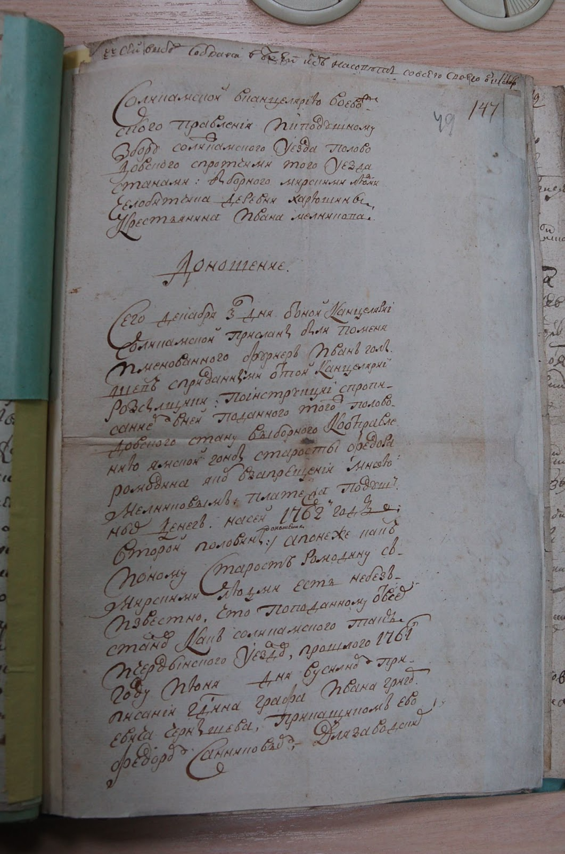
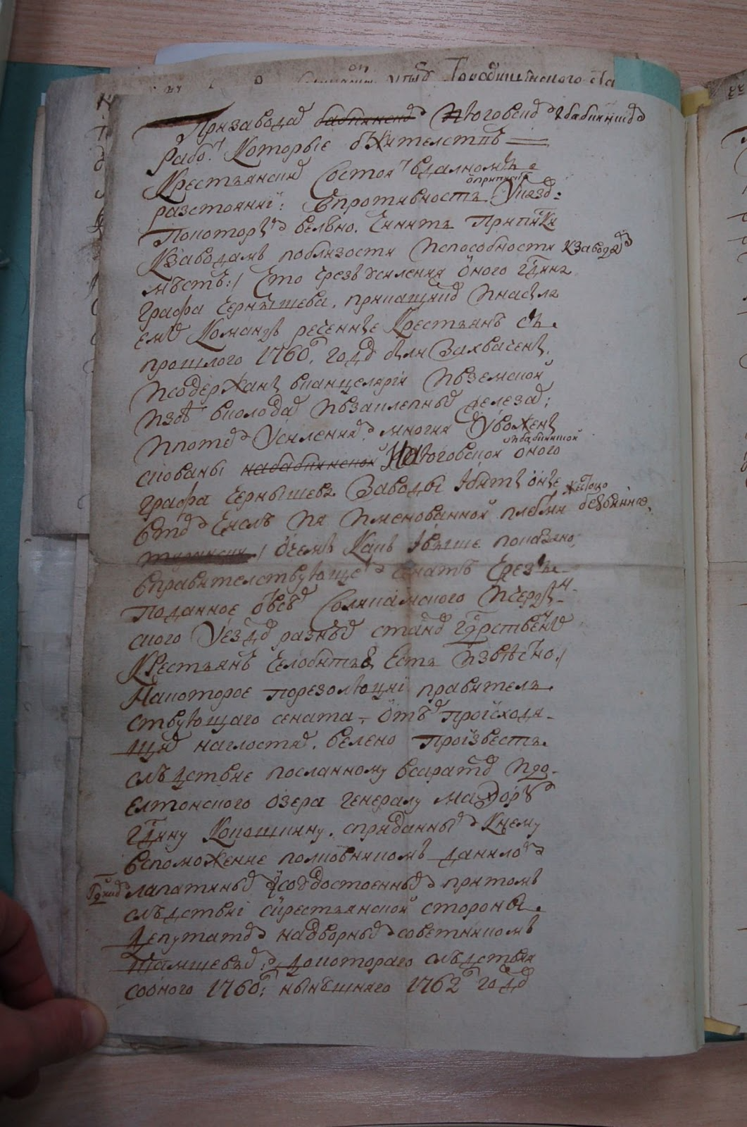
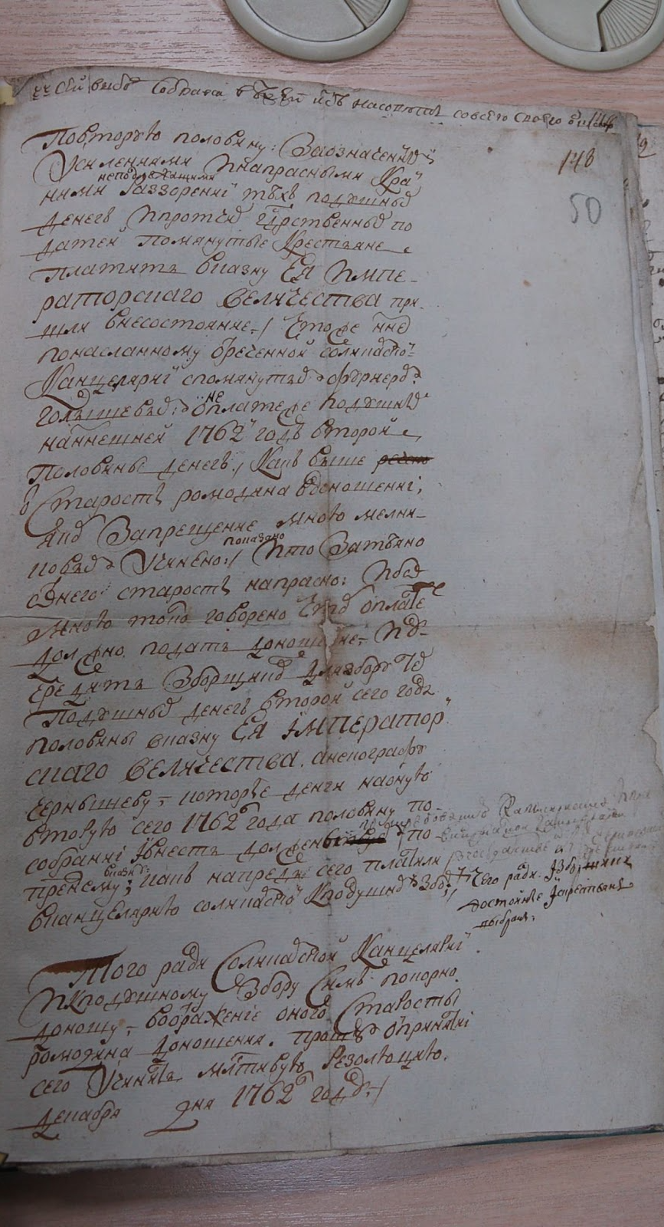

Slide 12
Никитин О. В. Доношение Г[оспо]д[и]ну о[т]цу архимандриту Гавриилу з братиею // Сийские грамоты XVIII века (1768-1789 гг.). – М.; Смоленск: СГПУ, 2001. – С. 28-29.
Адресат: “Троцкаго Антониева Сийскаго м[о]н[ас]т[ы]ря высокреподобнейшему Г[оспо]д[и]ну о[т]цу архимандриту Гавриилу з братиею”.
Посередине вид документа (“Доношение”).
Основной текст (обстоятельства произошедшего, и просьба составителя): “... наехали меня на улице… вашего Сийскаго мнтря <монастыря> служитель Дмитрей Таратин да иеромонах Исаия… Прошу … служителя вашего Дмитрия Татратина… допросить… меня защитить и решение учинить по вашему бл[а]горазсмотрению”.
Автор – “О сем доносит жительствующий в Емецком остроге каргополского уезда турчасовец Григорей Красилников”.
Дата составления доношения: “1770 года декабря 3”.
Завершение-повтор автора – “К сему доношению проситель Григорей Красилников руку приложилъ”.

Slide 13
Особенности доношений XVIII в.
Отсутствие знаков препинания, массивные предложения, которые сложно разбить на более простые, так как в этом случае нарушаются грамматические связи в тексте.
Появляются заглавные буквы в середине предложения, а новое может начинаться с прописной.
Устойчивые фразы-формулы: “Ее императорского величества”, “Его императорского величества”, “Прошу решение учинить/Прошу учинить…”, “К сему доношению… руку приложил…”, “Сим покорно доношу…”.
Реквизиты доношения уже определились, но могли меняться местами, не имели устойчивого места.

Slide 14
Формуляр Донесения и докладной записки в XIX в.
По Назаровой В.Д.:
“адресат (конкретное должностное лицо) – посередине наверху;
ниже указан автор (также должностное лицо);
посередине название документа;
текст с просьбой;
подпись автора;
дата составления;
отметка штампом о получении (дата, название учреждения и структурного подразделения);
отметка штампом – регистрационный номер”.
По Соловьеву К.А.:
“вводная часть, содержащая теоретическое обоснование той темы, которой посвящена записка (“начальная истина”);
выделение автором ключевых проблем, требующих своего решения (по отдельным пунктам);
набор предлагаемых решений, которые должны привести к устранению обозначенных в “записке” проблем;
побудительно-восхвалительное заключение, задача которого – мотивировать адресата на принятие необходимых решений”.

Slide 15
Докладная записка А.Х. Бекендорфу. ЦГАОР. Ф. 109. 1 экспедиция, 1830. Ед. хр. 446. Ч. VI. Л. 18-19.
Адресат, но без указания должности – “А.Х. БЕКЕНДОРФУ”.
Название документа опущено.
Обращение – “Милостивый государь Александр Христофорович!”.
Основной текст с просьбой автора: “Находив всегда в особе Вашего Высокопревосходительства благодетельного себе покровителя, прибегаю к вам с всепокорнейшею просьбою”. Он просит следующего: “осмеливаюсь просить Ваше Высокопревосходительство об исходатайствовании мне, во-первых, у правосудного монарха удовлетворения в оскорблении моей чести г. Пезаровиусом, удовлетворения гласного и всенародного, каково было оскорбление, ибо на некоторых людей письменные выговоры не имеют действия, и, во-вторых, о подчинении Академических Ведомостей общей ценсуре, для прекращения на будущее время подобных нарушений высочайше утвержденных правил о ценсуре, и для охранения частных людей от оскорбления”.
Подпись автора (фамилия и имя справа), дата и место составления (слева): “Милостивый государь Вашего Высокопревосходительства всепокорнейшим слугою Фаддей Булгарин. 16 декабря 1830 Спбург.”.

Slide 16
Докладная записка пристава 2-го стана Санкт-Петербургского уезда… // Дилетант. – 2022. – № 077. – С. 54
Справа сверху стоит помета “Секретно”.
Слева находится название документа (“Докладная записка”).
Автор с указанием должностного лица (“пристав 2-го стана Санкт-Петербургского уезда”).
Ниже – дата составления (“19 января 1911 года”).
Регистрационный номер – №7.
Ниже с выравниванием по правому краю адресат, конкретное должностное лицо: “Помощнику начальника СПб. Губ. Жандармского управления по СПб уезду подполковнику г. Энгбрехту”.
Основной текст.
Завершение фразой “Докладываю отчет Вашему Высокородию…” и подпись автора.

Slide 17
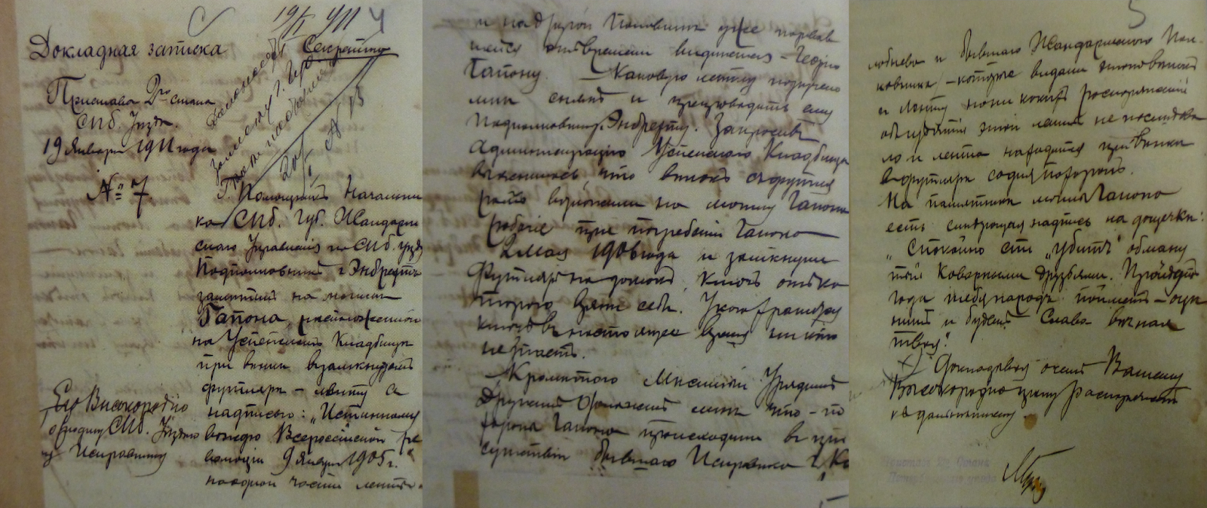

Slide 18
Особенности донесений и докладных записок XIX в.
Более четкие правила оформления.
Официальные обращения по должности, более формальные (“побудительно-восхвалительные”) фразы, этикетные формы и клише, в том числе суперлятивы, сложные прилагательные и самоуничижительные формулы: “Докладываю…”, “Прибегаю к Вашему Высокопревосходительству с покорнейшею просьбою/Прибегаю к вам с всепокорнейшею просьбою”, “Ваше Высокопревосходительство”, “С глубочайшим высокопочитанием и совершенною преданностью честь имею пробыть”, “... всепокорнейшим слугою”, “Ваше Высокородие…”.
Использование одновременно как книжно-письменной речи, так и народно-разговорчивой лексики, что проявилось в использовании окончаний “-у” (“Уезду”), окончаниях “-ой” в прилагательных, разговорной лексик. Язык этих документов в то время не был однороден.

Slide 19
Выводы
Доношения были направлены на информирование вышестоящего лица и побуждение его к действию, решению возникшей проблемы.
К концу XVIII века доношения приобрели более четкую структуру, образец формуляра.
В XIX веке этот вид документа стал использоваться в самых разных сферах.
Позже он трансформировался в донесение и докладную записку.
Доношения прекратили свое существование к XIX веку, донесение стало полностью военным документом, а докладная записка активно используется и в современном делопроизводстве как способ официального обращения к начальству.

Slide 20
Список источников
Докладная записка А.Х. Бекендорфу. ЦГАОР. Ф. 109. 1 экспедиция, 1830. Ед. хр. 446. Ч. VI. Л. 18-19.
Докладная записка пристава 2-го стана Санкт-Петербургского уезда санкт-петербургскому уездному исправнику о распоряжении жандармского подполковника Энгбрехта снять один из венков с могилы Гапона. 19 января 1911 года // Дилетант. – 2022. – № 077. – С. 54.
Доношение в Селенгин’скею ратушу. НАРБ. Ф. 262. Оп. 1. Д. 6. Л. 13-13 об.
Доношение из Соликамской воеводской канцелярии о неисполнении Соликамским магистратом распоряжений канцелярии. РГАДА. Ф. 439. Оп. 1. Д. 88. 1751 г. 2 л.
Доношение Соликамской канцелярiи воевотского правленiя. ГАПК. Ф. 651. Оп. 1. Д. 2. Л. 49-50.
Никитин О. В. Доношение Г[оспо]д[и]ну о[т]цу архимандриту Гавриилу з братиею // Сийские грамоты XVIII века (1768-1789 гг.). – М.; Смоленск: СГПУ, 2001. – С. 28-29.

Slide 21
СПИСОК ЛИТЕРАТУРЫ
Беспалова О.А. Генеральный регламент 28 февраля 1720 года и его роль в становлении коллегиального делопроизводства России в XVIII веке // Инновационная наука. – 2015. – №10-3. – С. 20-25.
Васильева О.Ю., Ральченко А.А. Жанрово-стилистическая характеристика региональных доношений XVIII-XIX вв. (на материале архивных документов г. Омска и Омской области) // Научный диалог. – 2016. – №9 (57). – С. 9-20.
Выхрыстюк М.С., Песчанская Ю.Л. Юридическая лексика в текстах судебного делопроизводства г. Тобольска конца XVIII в // МНКО. – 2018. – №5 (72). – С. 390-393.
Краткий словарь видов и разновидностей документов / Отв. ред. канд. ист. наук А. С. Малитиков ; Гл. арх. упр. при Совете Министров СССР. Всесоюз. науч.-исслед. ин-т документоведения и арх. дела. Центр. гос. архив древ. актов. – М.: [б. и.], 1974. – 79 с.
Назарова В.Д. От доношения к докладной записке (XVIII-начало XX в.) // История и архивы. – 2014. – №2 (124). – С. 162-168.
Подоплелова Н.Н. Видовая классификация документов аппарата пермских губернаторов XVIII-XIX вв. // Вестник ТГУ. – 2008. – №11. – С. 301-307.
Подоплелова Н.Н. Нормативно-правовая база документирования деятельности местных административных учреждений в период с XVIII до начала XX в. // Известия РГПУ им. А. И. Герцена. – 2008. – №82-1. – С. 280-284.
Русанова С.В. Доношение как просительный документ в законодательных актах и региональной деловой письменности XVIII века // Вестник ВолГУ. Серия 2: Языкознание. – 2021. – №1. – С. 6-16.
Словарь видов и разновидностей современной управленческой документации. Всеросс. науч.-исслед. ин-т документоведения и арх. дела. – М.: [б.и.], 2014. – 81 с.
Соловьев К.А. Граф Миних о “пустоте” в государственном управлении России XVIII века // Государственная служба. – 2021. – №1 (129). – С. 79-88.
Соловьев К.А. Докладная записка куратора Московского университета И.И. Мелиссино графу И.И. Шувалову как пример управленческой коммуникации России II половины XVIII в. // Вестник Московского университета. Серия 21. Управление (государство и общество). – 2019. – №2. – С. 118-137.
Сухорукова Ю.В. Развитие уголовного судопроизводства в России в конце XVIII – начале XIX вв // Проблемы экономики и юридической практики. – 2015. – №1. – С. 20-23.
Толковый словарь Даля. Донашивать. URL:https://gufo.me/dict/dal/%D0%B4%D0%BE%D0%BD%D0%B0%D1%88%D0%B8%D0%B2%D0%B0%D1%82%D1%8C (дата обращения 19.04.2023).
Трофимова О.В. Исследование пунктуации русского документа в формулярном аспекте (на материале тюменских деловых текстов последней трети XVIII в.) // Вестн. Том. гос. ун-та. Филология. – 2021. – №70. – С. 137-165.
Юнаковская А.А. Становление и развитие жанра «Письменное прошение» (на материале сибирских архивов) // Жанры речи. – 2014. – №1-2 (9-10). – С. 102-106.

